Slide 1

Análise Estática
Compiladores (IF688), UFPE
Marcelo d’Amorim

Slide 2
Análise Estática: Definição
Técnica para extrair informação do sofware em tempo de compilação
Habilita uma série de aplicações em compiladores e engenharia de software
Eg., Otimização e Compreensão de Código
Pode usar diversas representações de código
Call Graph, Control Flow Graph, Points to graph
Conceito Fundamental: Dependência de Código

Slide 3
Análise Estática: Definição
Técnica para extrair informação do sofware em tempo de compilação
Habilita uma série de aplicações em compiladores e engenharia de software
Eg., Otimização e Compreensão de Código
Pode usar diversas representações de código
Call Graph, Control Flow Graph, Points to graph
Conceito Fundamental: Dependência de Código

Slide 4
Dependência de dados
Linha j depende da linha i se a linha j puder ler um valor escrito em i.
foo(int x) {
...
if (x > 10) {
x = x + 1;
} else {
x = 5;
}
print(x);
}
*Linha => comando ou expressão
Pares uso-definição.

Slide 5
Dependência de controle
Linha j possui uma dependência de controle para linha i se execução de i determina a execução de j.
foo(int x) {
...
if (x > 10) {
x = x + 1;
} else {
x = 5;
}
print(x);
}

Slide 6
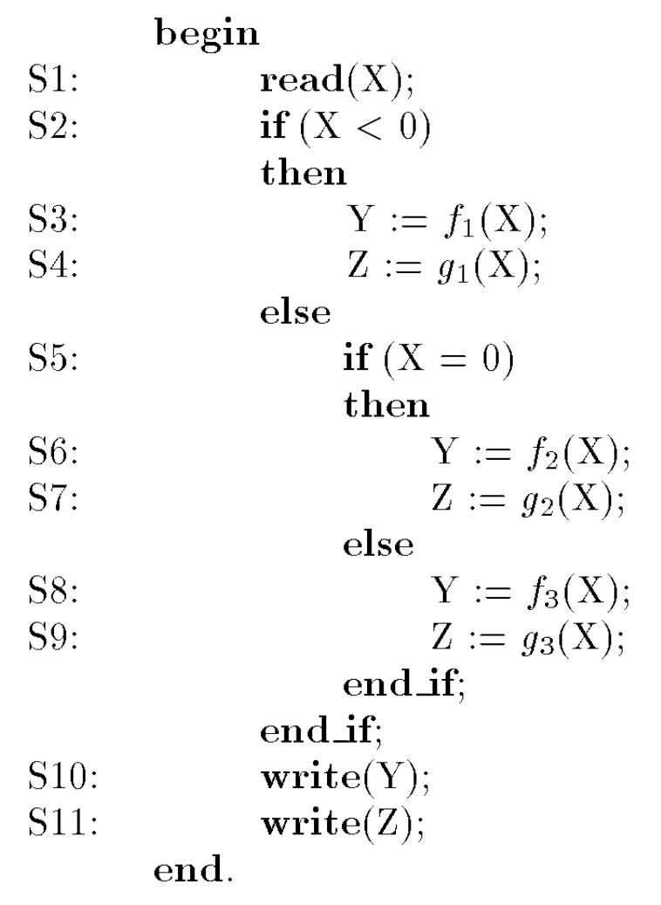
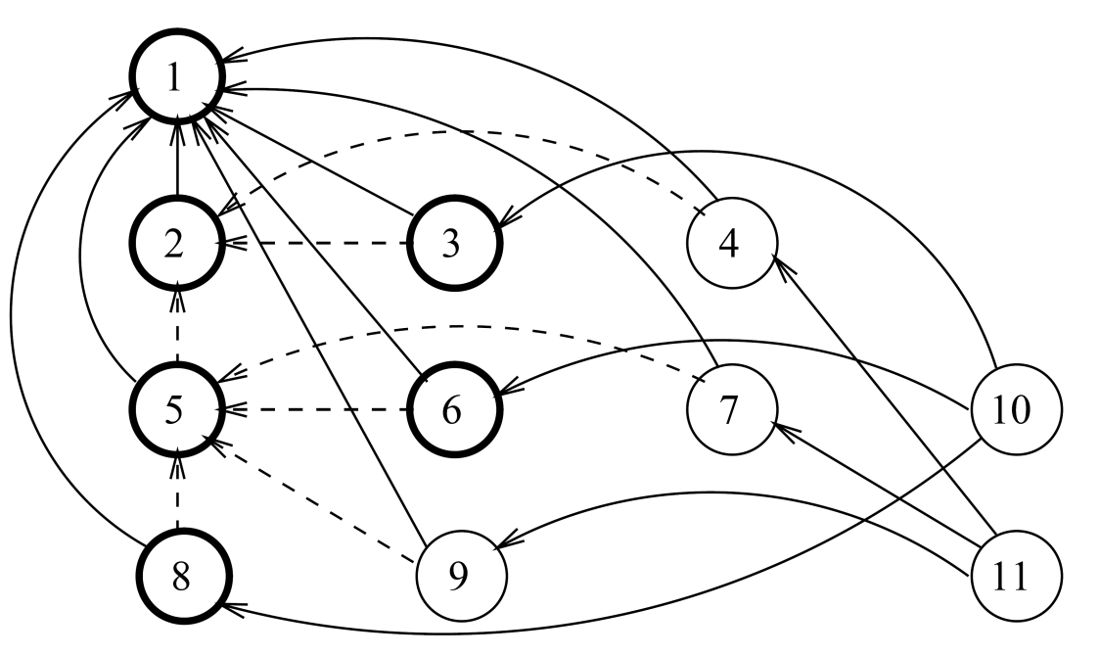
Dados e controle juntos
DEPENDENCE GRAPH
From “Dynamic Program Slicing”, Agrawal and Horgan, PLDI’90

Slide 7
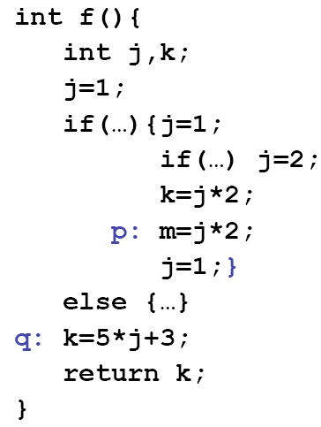
Exemplo
Alguma das expressões que manipulam “j” denotam constantes em tempo de compilação?
*Example from Barbara Ryder’s ACACES Summer School Lecture Notes:
http://www.cs.rutgers.edu/~ryder/ACACES07/

Slide 8
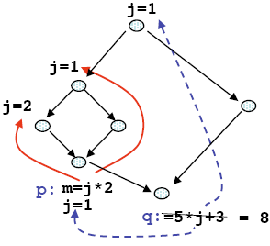
Exemplo
*Example from Barbara Ryder’s ACACES Summer School Lecture Notes:
http://www.cs.rutgers.edu/~ryder/ACACES07/

Slide 9
Exemplo
Arestas denotam dependência de dados e de controle
*Example from Barbara Ryder’s ACACES Summer School Lecture Notes:
http://www.cs.rutgers.edu/~ryder/ACACES07/

Slide 10
Dataflow Analysis
O que faz?
Coleta informação de análise (e.g., definições alcancáveis) até não encontrar nada novo
Tipicamente análise é sound e incomplete
No exemplo anterior
Sound: Não está OK perder uma dependência real
Incomplete: Está OK identificar dependências irreais

Slide 11
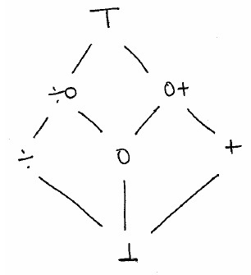
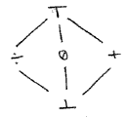
Dataflow Analysis
*Courtesy of Claus Brabrand : http://www.itu.dk/people/brabrand/UFPE/Data-Flow-Analysis/
Program:
1. Control-flow graph:
5. Solve rec. equations…:
x = 0;
do {
x = x+1;
} while (…);
output x;
T⁰( )
T¹( )
T²( )
T³( )
=
T⁵( )
T⁴( )
a =
x = 0;
b =
c =
ANOTHER FIXED POINT
x = x+1;
LEAST FIXED POINT
d =
3. Recursive equations:
e =
a =
b = f_{x=0}(a)
c = b d
d = f_{x=x+1}(c)
e = d
output x;
✓
2. Transfer functions:
T
T
T
T
T
T
f_{x=0}(l ) =
f_{x=x+1}(l ) = l ⊕_{L}
solution
≈
4. one ”big” transfer function:
T((a,b,c,d,e)) = ( ,f_{x=0}(a),b d,f_{x=x+1}(c),d)
…over a ”big” power-lattice:
|VAR|*|PP| = 1*5 = 5

Slide 12
Reachable Definitions in SOOT
http://www.sable.mcgill.ca/soot/
public class SimpleReachingDefinitions implements ReachingDefinitions {
private HashMap<Unit,List<Definition>> unitToDefinitionAfter;
private HashMap<Unit,List<Definition>> unitToDefinitionBefore;
public SimpleReachingDefinitions(DirectedGraph<Unit> graph) {/*WORK*/}
public List<Definition> getReachingDefinitionsAfter(Unit _unit) {
return this.unitToDefinitionAfter.get(_unit);}
public List<Definition> getReachingDefinitionsBefore(Unit _unit) {
return this.unitToDefinitionBefore.get(_unit);}
}
class SimpleReachingDefinitionsAnalysis extends ForwardFlowAnalysis<Unit, FlowSet> {
private FlowSet emptySet;
public SimpleReachingDefinitionsAnalysis(DirectedGraph<Unit> _graph) { /*INIT*/}
protected void copy(FlowSet _source, FlowSet _dest) { …}
protected void copy(FlowSet _source, FlowSet _dest) { …}
protected void merge(FlowSet _source1, FlowSet _source2, FlowSet _dest) { ...}
protected FlowSet entryInitialFlow() { ...}
protected FlowSet newInitialFlow() { ...}
protected void flowThrough(FlowSet _source, Unit _unit, FlowSet _dest) {...}
private void kill(FlowSet _source, Unit _unit, FlowSet _dest) {...}
private bdef(FlowSet _source, Unit _unit, FlowSet _dest) {...}
}

Slide 13
Dataflow Analysis
Construções de linguagens modernas torna a análise menos precisa
Por exemplo: dynamic binding, reflection, etc.
Variações para tratar complexidade
[In]Sensível a fluxo
[In]Sensível a contexto (de chamada)
[In]Sensível a campo, etc.

Slide 14
Read-Write (RW) sets
Método simples para capturar dependência entre métodos, entre classes

Slide 15

O algoritmo de RW sets
Calcule conjuntos de acesso para cada comando
Acessos de leitura do comando i: Rset(i)
Acessos de escrita do comando i: Wset(i)
Propague informação através do call graph do programa até encontrar um ponto fixo
Declare interferência se

Slide 16
Representação de acesso
Várias possibilidades
E.g., par de classe e campo da classe (para OO)

Slide 17
Exemplo 1
Em destaque **apenas** dependências do método retirada
class Conta {
double saldo;
void deposit(double val) {
saldo += val;
}
double saldo(){
return saldo;
}
void retirada(double val) {
saldo-=val;
}
}

Slide 18
Exemplo 2
Sensibilidade a objetos/ponteiros depende da representação de acesso. Neste caso, acesso a campo da classe List.
class Banco {
List<Conta> contas = ...;
List<Cliente> clientes = ...
void addConta(Conta conta){
contas.add(conta);
}
void addConta(Cliente cli){
clientes.add(cli);
}
}
✗

Slide 19
SLICING DE PROGRAMAS

Slide 20
Slicing de programas
O que é?
Técnica de compreensão de código
Para que serve?
Principal aplicação é depuração
O que faz?
Identifica linhas relevantes do programa de acordo com algum critério de pesquisa
Como faz?
Segue cadeia de dependências

Slide 21
Slicing de programas
Programa

Slide 22
Slicing de programas
Programa
Considere que uma asserção nesta linha foi violada!

Slide 23
Slicing de programas
Programa
Aquela asserção depende de outras linhas!

Slide 24
Slicing de programas
Programa
que dependem de outras…

Slide 25
Slicing de programas
Programa
e outras…

Slide 26
Slicing de programas
Programa
e assim vai...

Slide 27
Slicing de programas
Programa
Slice
O slice contém as partes do programa relacionadas a asserção. Deve focar nelas para depuração!

Slide 28
Slicing estático (visão geral)
Estático
Descobre dependências em tempo de compilação
Calcula o slice a partir do grafo de dependências
Lembrar que o grafo de dependência é impreciso (inclui + dependências que o ideal).

Slide 29
Slicing dinâmico (visão geral)
Dinâmico
Descobre dependências em tempo de execução
O slice é uma subgrafo do grafo estático de dep.
Leva em consideração uma função main
Captura apenas as dependências observadas com a execução do main.

Slide 30
Exemplo: Slicing estático
DEPENDENCE GRAPH
From “Dynamic Program Slicing”, Agrawal and Horgan, PLDI’90

Slide 31
Exemplo: Slicing estático
DEPENDENCE GRAPH
From “Dynamic Program Slicing”, Agrawal and Horgan, PLDI’90

Slide 32
Exemplo: Slicing estático
DEPENDENCE GRAPH
Conclusão: O valor de Z no ponto de interesse não depende do valor de Y!
From “Dynamic Program Slicing”, Agrawal and Horgan, PLDI’90

Slide 33
Variações de slicing
Ponto de interesse.
forward
backward

Slide 34
Variações de slicing
Região influenciada por um ponto de interesse
forward
backward

Slide 35
Variações de slicing
Região que influencia um ponto de interesse
forward
backward

Slide 36
Quizz
Que aplicações você imagina para isto?
forward
backward

Slide 37
Variações de slicing
forward
backward
Aplicação: impacto de mudança!

Slide 38
Variações de slicing
forward
backward
Aplicação: depuração!

Slide 39
Variações de slicing
forward
backward
Outras formas: dicing, chopping, etc.

Slide 40
Variações de slicing
forward
backward
Interseção: influência de uma mudança com impacto na asserção violada.
Outras formas: dicing, chopping, etc.

Slide 41
Slicing dinâmico
Aplicação original é depuração automatizada de código [“Program Slicing”, Weiser, ASE 1994]
main
Slicer
Slice
critério de slicing

Slide 42
Slicing dinâmico
Aplicação original é depuração automatizada de código
main
Slicer
Slice
critério de slicing
No contexto de depuração, a função main é o teste que falhou. O usuário usa o slicer para tentar descobrir a causa da falha.

Slide 43
Slicing dinâmico
Aplicação original é depuração automatizada de código
main
Slicer
Slice
critério de slicing
No contexto de depuração, o critério de slicing pode ser as variáveis envolvidas em uma asserção de estado que falhou.

Slide 44
Slicing dinâmico
Aplicação original é depuração automatizada de código
main
Slicer
Slice
critério de slicing
O slicer dinâmico executa o programa usando a função main. Existe uma variedade de formas de se produzir o slice de saída.

Slide 45
Slicing dinâmico
Aplicação original é depuração automatizada de código
main
Slicer
Slice
critério de slicing
O slice de saída pode ter vários formatos. Por exemplo, pode ser (i) um programa executável, (ii) um conjunto de linhas do programa, ou (iii) grafo de dependências enraizado no critério de slicing.

Slide 46
Tipos de dependência suportadas
Dados
Dados + Controle
Relevante
Também conhecido por Slice Full ou Executável

Slide 47
Ilustrando Limitações (Cenário Depuração)
foo() {
x = 1;
y = 1;
z = -1;
if (y > 0) {
z = 1;
}
if (z < 0) {
z = z + 1;
}
assert(z > 0);
}
✓

Slide 48
Ilustrando Limitações (Cenário Depuração)
foo() {
x = 1;
y = 0; // TOFIX: 1
z = -1;
if (y > 0) {
z = 1;
}
if (z < 0) {
z = z + 1;
}
assert(z > 0);
}
✗

Slide 49
Ilustrando Limitações (Cenário Depuração)
foo() {
x = 1;
y = 0; // TOFIX: 1
z = -1;
if (y > 0) {
z = 1;
}
if (z < 0) {
z = z + 1;
}
assert(z > 0);
}
Erro de omissão!
✗

Slide 50
Tipos de slice
Dados
Dados + Controle
Relevante
foo() {
x = 1;
y = 0; // TOFIX: 1
z = -1;
if (y > 0) {
z = 1;
}
if (z < 0) {
z = z + 1;
}
assert(z > 0);
}
Neste caso, o slice de dados não ajuda!
✗

Slide 51
Tipos de slice
Dados
Dados + Controle
Relevante
foo() {
x = 1;
y = 0; // TOFIX: 1
z = -1;
if (y > 0) {
z = 1;
}
if (z < 0) {
z = z + 1;
}
assert(z > 0);
}
Também não cobre linha errada.
✗

Slide 52
Tipos de slice
Dados
Dados + Controle
Relevante
foo() {
x = 1;
y = 0; // TOFIX: 1
z = -1;
if (y > 0) {
z = 1;
}
if (z < 0) {
z = z + 1;
}
assert(z > 0);
}
O relevante ajuda! Na verdade, é sempre suficiente. Porém captura bem mais deps.
✗

Slide 53
Limitações de slicing
Pode capturar muitas dependências
Principalmente slicing estático
Slicing dinâmico usa informação dinâmica e pode mitigar este problema. Porém...
Lembrar de erros de omissão (para depuração)

